Slide 1
Case Study: Key Rate Duration Adjustment
案例研究：關鍵利率存續期間調整
Notes:
https://www.cmegroup.com/education/articles-and-reports/case-study-key-rate-duration-adjustment.html

Slide 2
假設交易員持有 $10 B 的美國利率曝險
D_{current}
D_{target}
部分 | 收益率 | 修正存續期間（年） | DV01 (per $1M 面額) | 部位 ($1M 面額) | 總 DV01 | 目標存續期間
1-3 years | 0.591% | 2.16 | $218.80 | 2,375 | $519,650 | 1.92
3-5 years | 0.905% | 4.51 | $457.10 | 1,950 | $891,345 | 3.85
5-7 years | 1.188% | 6.37 | $652.60 | 1,325 | $864,695 | 5.66
7-10 years | 1.374% | 8.45 | $916.30 | 1,375 | $1,259,912 | 7.91
10+ years | 2.042% | 18.24 | $2,222.00 | 2,975 | $6,610,450 | 16.24
 |  | 8.82 |  | 10,000 | $10,146,052 | 7.81
218.80 * 2,375 = 519,650
利用在芝商所交易和結算的美國國債期貨和選擇權可以有效且經濟地調整整個投資組合的關鍵利率存續期間Key Rate Duration (KRD) 目標。
Notes:
If provided with the current portfolio and the new benchmark weightings can the PM use CME Group U.S. Treasury futures to adjust the portfolio closer to the benchmark, or some other tactical duration target?

Slide 3
Case Study #1: Key Rate Duration Adjustment Using Futures
案例研究#1：使用期貨進行調整

Slide 4
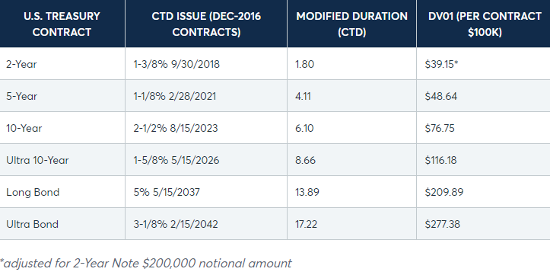
芝商所美國國債期貨的資訊
*根據名目金額 $200,000 的 2 年期票據進行調整

Slide 5
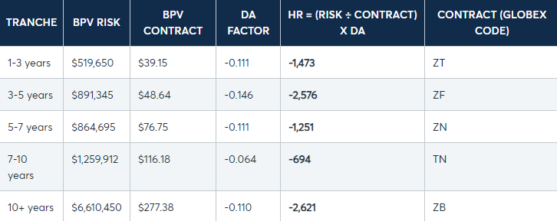
2-Year
-2,676
5-Year
10-Year
Ultra 10-Year
Ultra Bond
存續期間調整 Duration adjustment (DA) = (D_{target} – D_{current}) ÷ D_{current}
期貨對沖比率 HR = (BPV_{risk} ÷ BPV_{contract}) x DA → 負值表示放空期貨合約
例：為了調整 1-3 years 的債券，交易員將出售 1,473 份美國國債兩年期國債 (ZTZ6) 合約。通過將所有這些對沖部位與投資組合中的現貨部位進行比較，有效地將投資組合的存續期間縮短至新的目標。

Slide 6
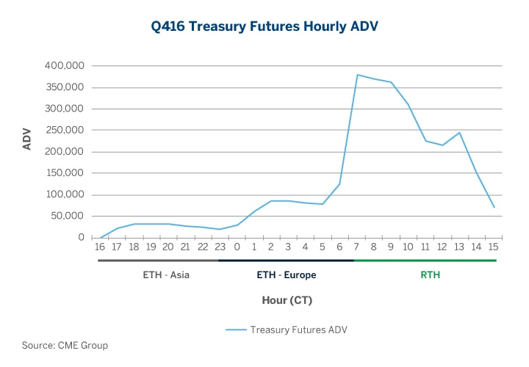
使用國債期貨調整的主要好處
即使在非美國交易時段，交易者也能獲得大量可操作的流動性。
即使在亞洲和歐洲交易時段，上述存續期間調整對沖比率的規模也可以在 CME Globex 上輕鬆執行。這種 overlay 策略的其他好處包括易於執行以及期貨相對於實體債券的交易成本更低。

Slide 7
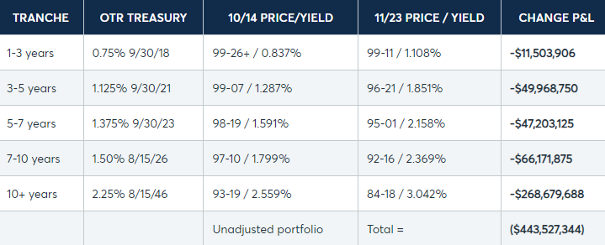
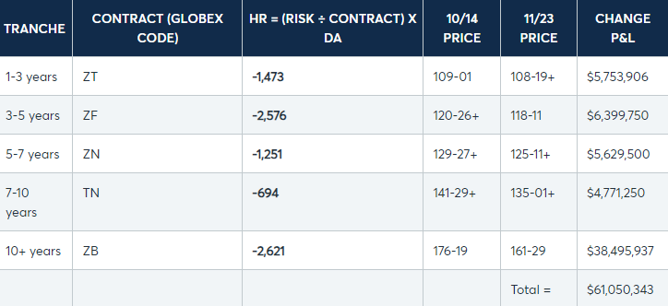
市場模擬：2016/11/23 市場利率升高
為了衡量影響，我們使用現有 (OTR) 2 年期、5 年期、7 年期、10 年期和 30 年期美國國債作為我們各自投資組合部分的替代品，然後比較投資組合在有和沒有期貨關鍵利率存續期間調整的情況下的結果。
國債期貨價格
(99+11/32-99-26/32-1/64) * 2375 * 10000 = -11503906
$1,242,844
(108.609375-109.03125) * (-1473) * 2000 = 1242844
-2,676
$6,648,188
(118.34375-120.828125) * (-2676) * 1000 = 6648188
(92.5-97.3125) * 1375 * 10000 = -66171875
(135.046875-141.921875) * (-694) * 1000 = 4771250
$54,787,719
($443,527,344) + $54,787,719 = ($386,739,625) net loss.
期貨存續期間調整對沖

Slide 8
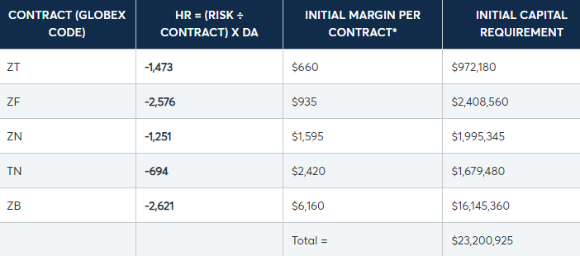
開設並維持期貨調整對沖需要多少資金?
-2,676
$2,502,060
2,676 * $935 = $2,502,060
$23,294,425
*保證金由 CME Clearing 設定

Slide 9
Case Study #2: Hedging Interest Rate Risk with Options, Long Single OTM Put
案例研究#2：做多單一價外賣權以獲取利率上升的保護

Slide 10

使用芝商所模型可以算出 12 月十年期國債期貨價格為 125-25。 最接近的 O-T-M 執行價也是 12 月到期（2016/11/25），價格是 126-00 賣權。
賣權數量 = HR-期貨合約 / delta = 1,251 / 0.05 = 25,020
購買25,020份 0.03 或 3-1/64ths 的 December 126 Ten-Year Note puts，其中每 1/64th 等於$15.625，因此總成本和資本支出 = 25,020 x 3 x 15.625 = $1,172,813。
對於選擇權多方來說，風險僅限於所支付的總權利金。

Slide 11
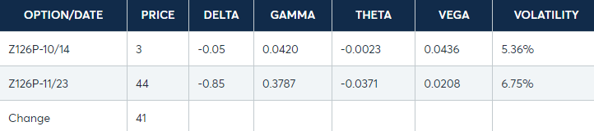
假設從2016/10/14至11/23，12月十年期國債期貨（Globex代碼ZNZ6）的價格從129-27+下跌至125-11+。
ZNZ6 期貨的價格下跌幅度足以將 DEC 126 賣權從價外轉為價內 (ITM)，從而大大增加了其價值，另外，他的 Delta、Gamma、Theta 和波動性也增加了。
損益 P&L = 25,020 x 15.625 x 41 = $16,028,438
但如果 ZNZ6 期貨價格僅跌至 126-01，則賣權仍然處於價外，除非抵消或展期，否則可能在到期時一文不值。

Slide 12
Case Study #3: Hedging Interest Rate Risk with Options, Put Spread
案例研究#3：利用賣權空頭價差以獲取利率上升的保護

Slide 13
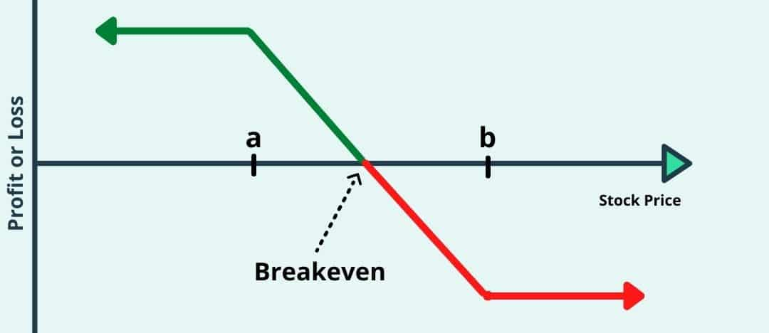
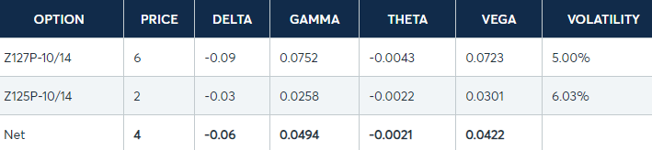
買入 DEC 127 賣權同時賣出 DEC 125 賣權
使用與前例相同的風險目標，希望通過買入較高執行價賣權並賣出同等金額的較低執行價賣權來包圍目標（125-25 介於 125-00 和 127-00 之間）
買入
賣出
價差數量 = HR-期貨合約 / 淨 delta = 1,251 / 0.06 = 20,850 →買入 20,850 DEC 127 賣權同時賣出 20,850 DEC 125 賣權

Slide 14
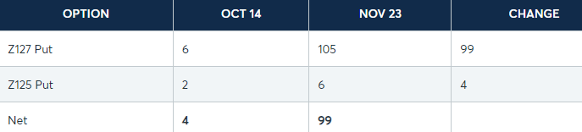
損益 = 20,850 x 15.625 x 99 = $32,252,344

Slide 15
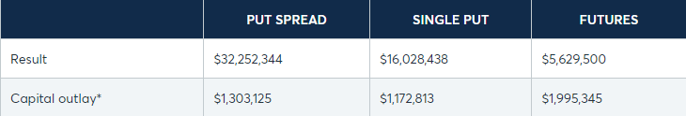
三個方法的比較
總結：
即使在美國非交易時段，芝商所美國國債期貨和選擇權的流動性也很高，買賣價差也非常小
沒有一種風險 overlay 策略能夠在任何時候都表現最佳。

